Slide 1
PAGAMENTO POR SERVIÇOS AMBIENTAIS - O PROGRAMA “PRODUTOR DE ÁGUA DO RIO VERMELHO” COMO FERRAMENTA DE GESTÃO DE RECURSOS HÍDRICOS NO MUNICÍPIO DE SÃO BENTO DO SUL, SC.
Autores: Paulo Schwirkowski

Slide 2
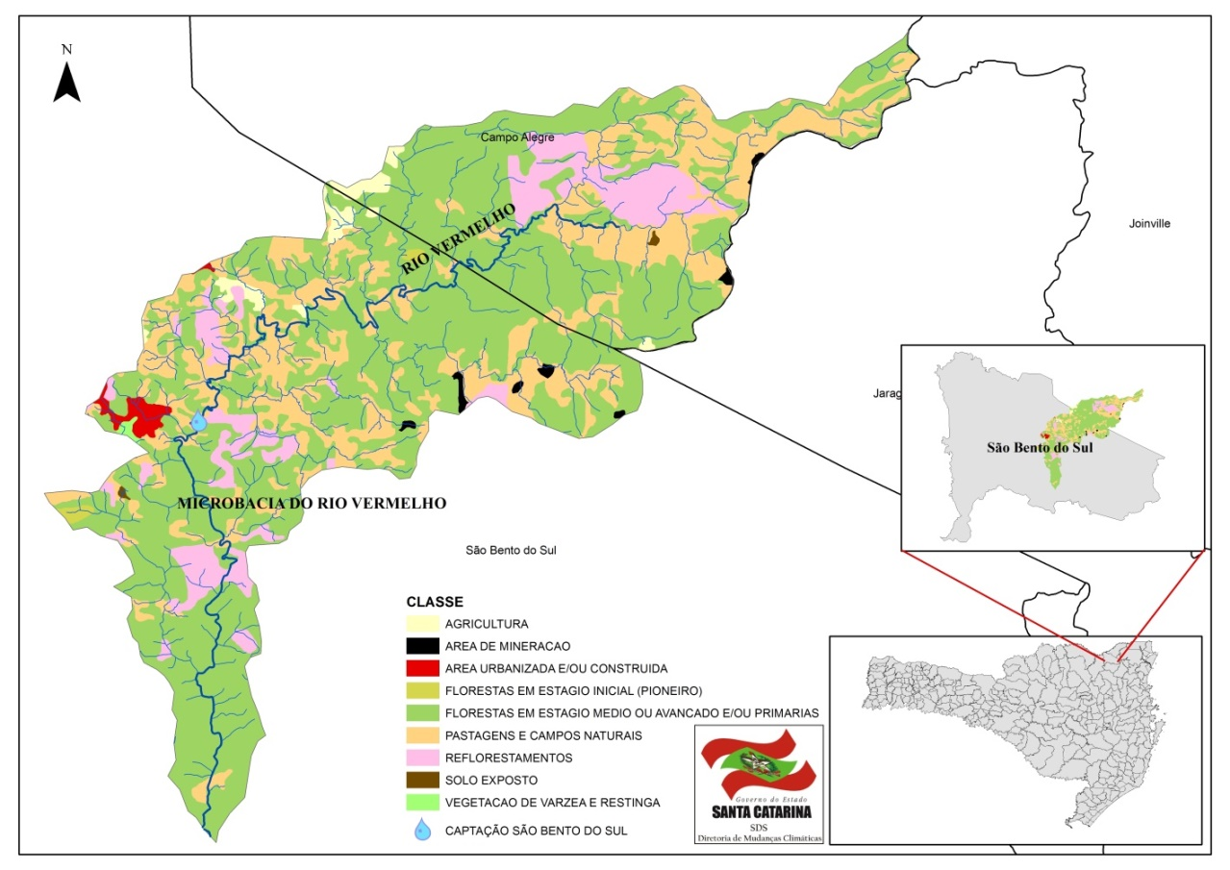

Slide 3
Histórico do programa
Início do projeto: 2010
Início da premiação: 2011
17 proprietários – 770 ha
Valor inicial: R$ 11.013,81
Valor atual: R$ 36.589,36

Slide 4
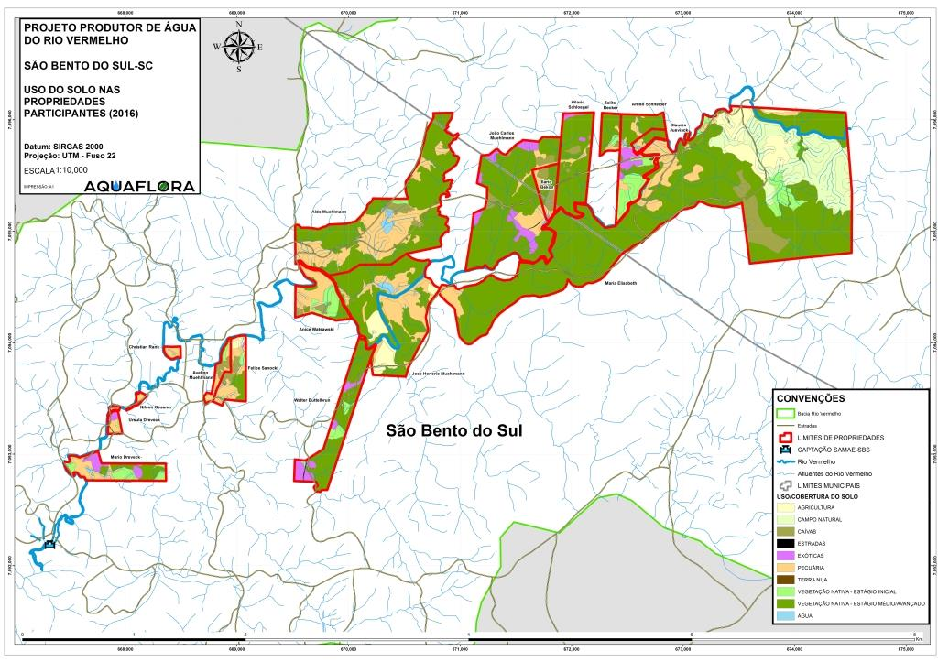

Slide 5
Marco legal
Lei nº 2677, de 24 de Novembro de 2010
- Institui a Política Municipal dos Serviços Ambientais, cria o Programa Municipal de Pagamento por Serviços Ambientais e estabelece formas de controle e financiamento deste Programa.
Decreto nº 634, de 22 de março de 2011
- Regulamenta o PSA
Decreto n° 457, de 30 de agosto de 2017
– Designa Comitê Gestor
Edital de Credenciamento nº 03/2016
Credenciamento aberto à todos os proprietários interessados

Slide 6
Principais características
Adesão voluntária
Recursos Financeiros
Sistema de avaliação
Comitê Gestor ativo e abrangente
Credenciamento dos proprietários através de Edital Público: Transparência, publicidade e isonomia.

Slide 7
Principais características
Recursos Financeiros:
1 – Recursos para pagamento anual aos proprietários: SAMAE.
2 – Recursos para aplicação em estudos e melhorias no Programa: Recursos Municipais, Estaduais e Federais, Compensação Ambiental, etc.

Slide 8
Principais características
Sistema de avaliação
Metodologia – Valoração Oásis – Fundação Grupo Boticário
Benefícios – Aproveitamento do know-how da Fundação em projetos similares
Relação de itens para avaliação da propriedade, bem como para acompanhamento das melhorias ao longo do tempo.
O indicador referência para o pagamento ao proprietário é a UFM regulada pelo IGPM.
122,5 UFM de valor máximo por ha - R$ 426,16
125 UFM de valor mínimo por propriedade - R$ 434,93
Avaliação anual ou semestral para acompanhamento dos compromissos assumidos

Slide 9
Benefícios
Recuperação de APP’s e melhorias ambientais nas propriedades
Renda extra aos proprietários
Manutenção e melhoria dos recursos hídricos
Despertar da consciência ambiental na comunidade

Slide 10
Desafios
Ampliação do Programa para toda microbacia (Programa Intermunicipal)
Adesão de novos proprietários
Garantia de recursos para o pagamento anual e investimentos no Programa
Acompanhamento e assessoria aos proprietários
Envolvimento e divulgação de informações à comunidade

Slide 11

Paulo Schwirkowski
47-3631-3929
paulo@samaesbs.sc.gov.br

